Slide 1
Deel 7 · Niveau 1 Fundamenten
Integratie & interfaces
Deel 7 · Niveau 1 Fundamenten · Cursus SAP voor Business Analysts

Slide 2
Wat we vandaag doen
WGP blijft bestaan naast FS-PM — een nieuw koppelvlak
Drie integratiepatronen: IDoc, API, middleware
Synchroon versus asynchroon
Drie vragen over foutafhandeling die elke BA kan stellen

Slide 3
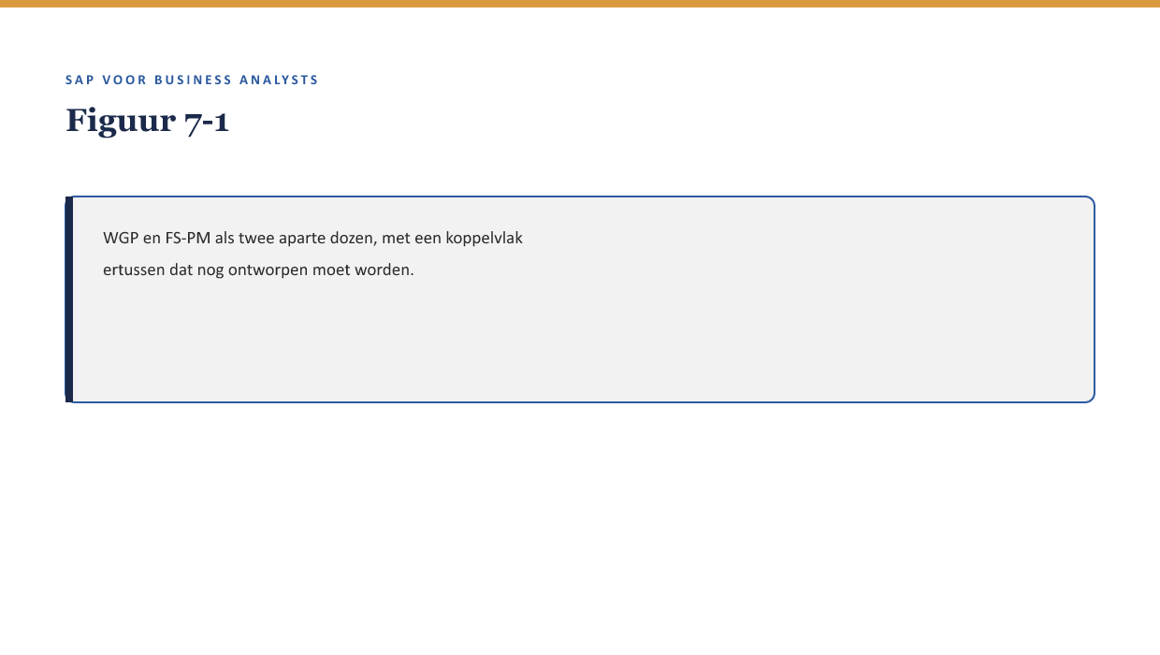
Deel 7

Slide 4
Deel 7
Drie integratiepatronen

Slide 5
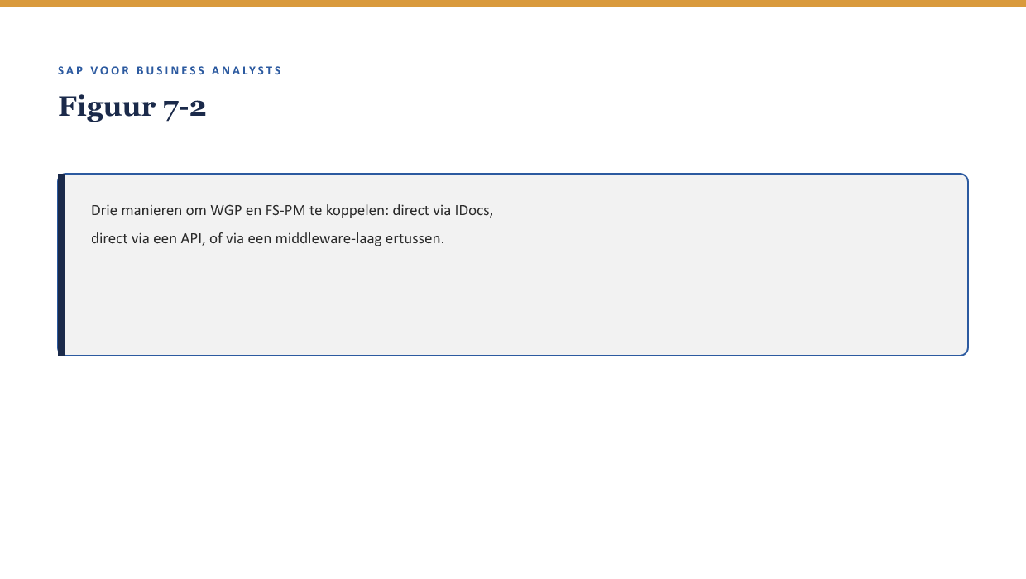
Deel 7

Slide 6
Drie patronen
Patroon | Kenmerk
IDoc | vast berichtformaat, klassiek
API | taakgericht, direct antwoord mogelijk
Middleware | tussenlaag die vertaalt en routeert

Slide 7
OPDRACHT 7.1
7.1 — Welk patroon is dit?
a. "Taakgericht verzoek, direct het saldo terug"
b. "Alle berichten via een tussenlaag"
c. "Vast berichtformaat, periodiek verstuurd"

Slide 8
Deel 7
Synchroon versus asynchroon

Slide 9
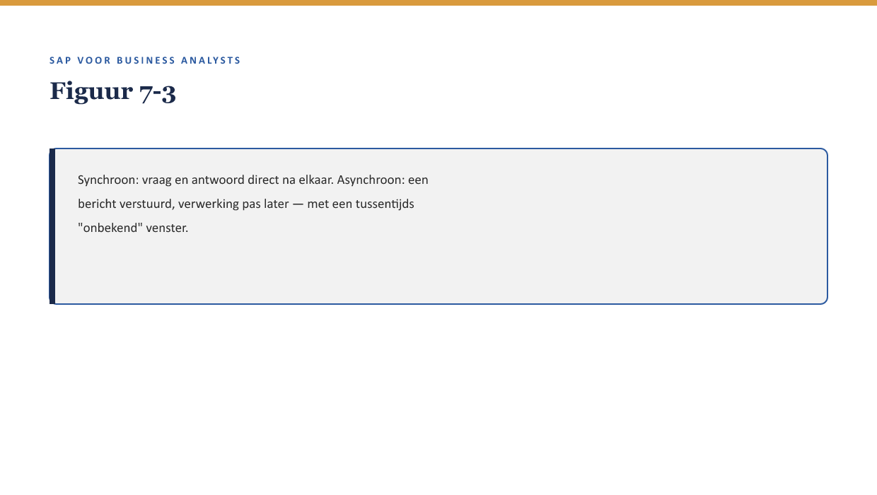
Deel 7

Slide 10
Geaccepteerd door WGP. Nooit aangekomen bij de kernadministratie. Zonder foutmelding. Aan geen van beide kanten.

Slide 11
> Bij een synchrone koppeling weet je meteen of iets is mislukt. Bij een asynchrone koppeling moet iemand expliciet ontworpen hebben hóe en wanneer een fout zichtbaar wordt.
Kernzin, reader §4

Slide 12
OPDRACHT 7.3
7.3 — Het WGP 2.0-incident ontleed
Synchroon of asynchroon? Welke van de drie vragen (reader §5) had dit vroegtijdig blootgelegd?

Slide 13
Deel 7
Drie vragen over foutafhandeling

Slide 14
De drie vragen

Slide 15
OPDRACHT 7.4
7.4 — Drie vragen toepassen op FS-PM/WGP
Formuleer de drie vragen, toegespitst op het nieuwe koppelvlak — niet generiek herhaald.

Slide 16
Samenvatting in vijf zinnen
IDoc, API, middleware: drie manieren om te koppelen, geen van drie hoeft de BA te ontwerpen
Synchroon geeft direct duidelijkheid; asynchroon vergt expliciete foutafhandeling
Het WGP 2.0-incident is een asynchrone koppeling zonder zichtbare foutafhandeling
Drie vragen toetsen elk interfaceontwerp: wat als het misgaat, hoe lang duurt onzekerheid, is het end-to-end getest
Deze vragen zijn generiek herbruikbaar, buiten SAP en buiten deze casus

Slide 17
Deel 7 · Niveau 1 Fundamenten
Volgende deel
Rapportage & analytics voor BA's · Deel 8

